Slide 1
МАОУ «Покровская средняя общеобразовательная школа»
Формы, методы и приемы работы с текстом
ШМО учителей начальных классов
Февраль 2021 год

Slide 2
Целостное восприятие и понимание литературного текста, умения анализировать и интерпретировать текст возможно при опоре на следующие виды деятельности:
● осознанное, творческое, выразительное чтение художественных произведений разных жанров;
● пересказ (подробный, краткий, с элементами комментария, с творческим заданием);
● ответы на вопросы;
● анализ и интерпретация произведения;
● составление планов;
● характеристика литературного героя;
● написание отзыва о произведении;
● написание сочинения.

Slide 3
В методике приводится следующая классификация методов обучения:
Пассивные:
Активные (АМО).
Интерактивные (ИМО)
Кейс-метод.
Метод проектов
Проблемный метод
Эвристический метод
Исследовательский метод
Метод модульного обучения

Slide 4
Смысловое чтение- это такое качество чтения, при котором достигается понимание информационной, смысловой и идейной сторон произведения.
Цель смыслового чтения –
максимально точно и полно понять содержание текста, уловить все детали и практически осмыслить извлечённую информацию

Slide 5
Технология смыслового чтения включает в себя
3 этапа работы с текстом:
1. Работа с текстом до чтения
2. Работа с текстом во время чтения
3. Работа с текстом после чтения

Slide 6
Работа с текстом до чтения
Цель: развитие важнейшего читательского умения, антиципация, то есть умение предполагать, прогнозировать содержание текста по заглавию, фамилии автора, иллюстрации.
Главная задача педагога: вызвать у ребёнка желание, мотивацию прочитать книгу.

Slide 7
Приемы
предтекстовой деятельности
«Мозговой штурм»
«Ассоциативный куст»
«Антиципация»
«Предваряющие вопросы»
«Рассечения вопросов».

Slide 8
2. Работа с текстом во время чтения
Цель: понимание текста и создание его читательской интерпретации (истолкования, оценки).
Главная задача педагога: обеспечить полноценное восприятие текста всеми доступными средствами.

Slide 9
Приёмы текстовой деятельности
«Чтение вслух»
«Чтение про себя с вопросами»
«Чтение с остановками»
«Чтение про себя с пометками»
«Толстые» и «тонкие» вопросы

Slide 10
3. Работа с текстом после чтения
Цель: корректировка читательской интерпретации в соответствии с авторским замыслом.
Главная задача педагога: обеспечить углубление восприятия и понимания текста.

Slide 11
Приемы послетекстовой деятельности
«Отношения между вопросом и ответом»
«Тайм-аут»
«Проверочный лист»
«Вопросы после текста»

Slide 12
«Ассоциативный куст»
Это один из основных приёмов работы с информацией до чтения.
Учитель даёт ключевое слово или заголовок текста, ученики записывают вокруг него все возможные ассоциации, обозначая стрелочками смысловые связи между понятиями.
Это позволяет актуализировать уже имеющиеся знания, активизировать познавательную активность учащихся и мотивировать их на дальнейшую работу с текстом.

Slide 13
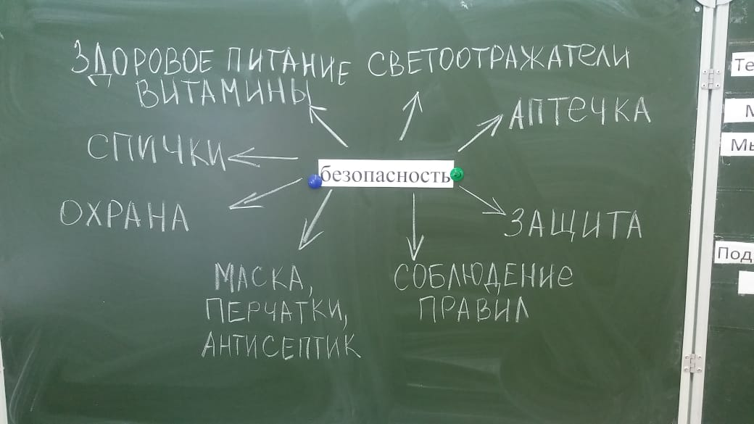
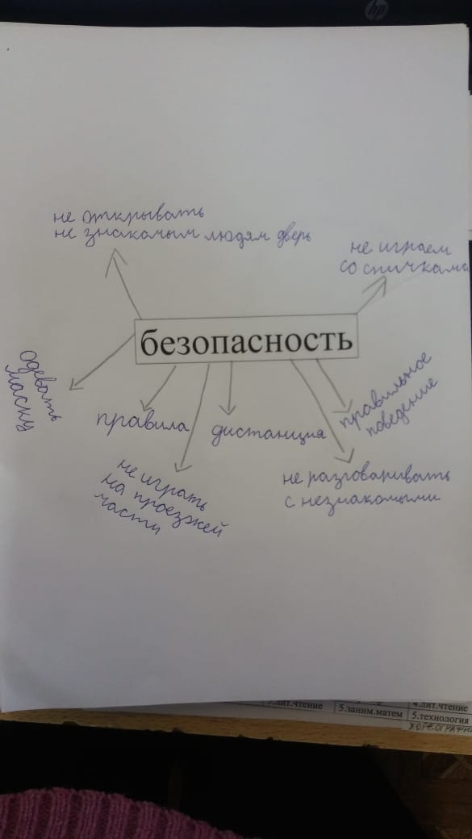
Урок окружающего мира в 3 «А» классе на тему «Наша безопасность»

Slide 14
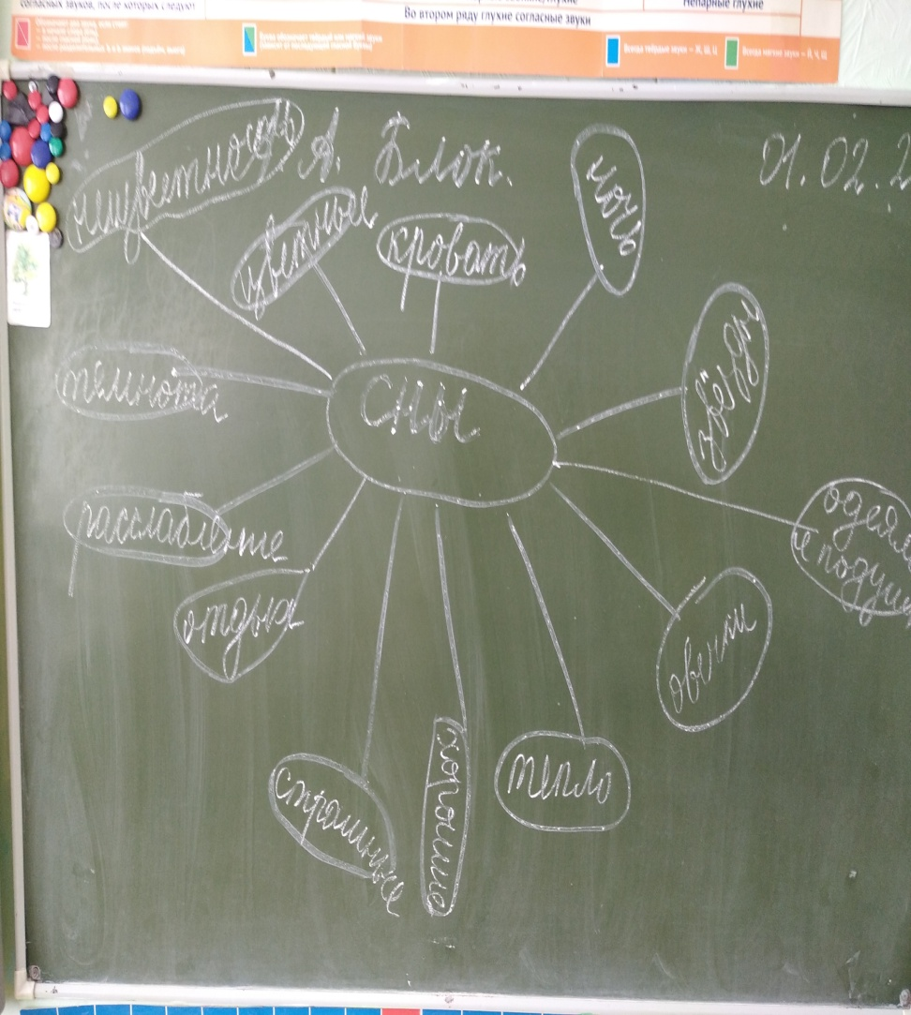
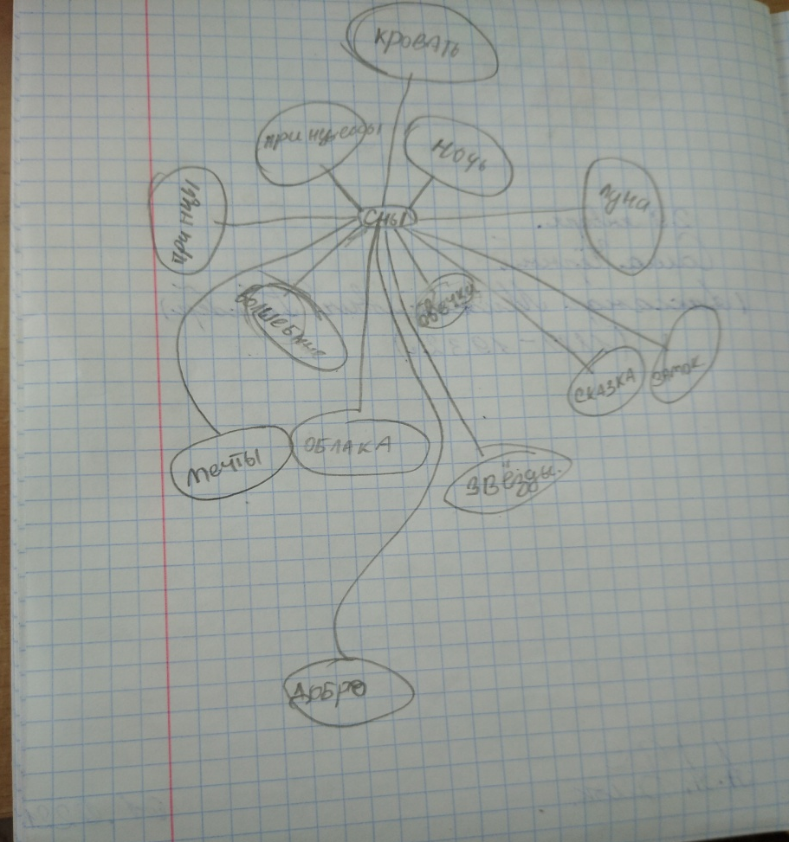
Урок литературного чтения в 3 «Б» классе
Стихотворение А.А.Блока «Сны»

Slide 15
«Антиципация»
Это предвосхищение, предугадывание содержания.
Является эффективным средством отработки техники чтения: при систематических тренировках ребёнок учится по начальным буквам угадывать слово, по начальным словам - фразу, по начальным фразам - содержание текста. Это существенно ускоряет темп чтения.
Один из важнейших приёмов работы с текстом до чтения.

Slide 16
Разновидности антиципации
а) Прогнозирование содержания текста по названию, фамилии автора, эпиграфу.
б) Восстановление текста с пропущенными элементами.
в) Составление до чтения плана текста с опорой на имеющиеся знания, читательский опыт, заголовок, жанр и стиль текста.
г) Угадывание хода мысли автора при чтении с остановками: Как вы думаете, что произойдёт дальше? Как будут развиваться события? К какому выводу придёт автор?

Slide 17
Описание технологии обучения приёму антиципации на уроках литературного чтения в школе I ступени
Формирование данного умения происходит пошагово.
1 шаг - Работа с текстом до начала чтения .
2 – 5 шаг - Работа с текстом во время чтения
5 шаг – проверка себя по тексту (задача данного этапа – находить ответ в тексте и проверять свои предположения);
6-8 шаг - Работа с текстом после его прочтения
6 шаг – учим прогнозировать, домысливать текст;
7 шаг – подключение воображения;
8 шаг – работа с текстом в режиме диалога по опорным сигналам:

Slide 18
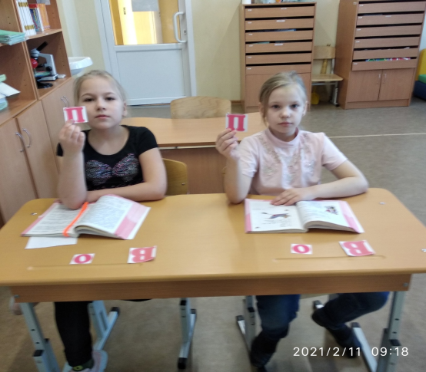
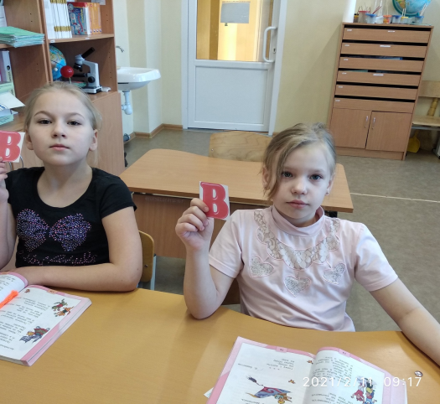
Опорные сигналы
В – задай вопрос
О – ответь
П– проверь себя
З – загляни в волшебное зеркало, сделай свой «прогноз», предположение

Slide 19
2 шаг - Работа с текстом во время чтения
Текст «Одуванчик»
Отчего прохладно стало
Одуванчику в бору?
Текст задаёт вопрос. Вспомни, как выглядит одуванчик, попробуй сам ответить на этот вопрос. Чем больше ответов, тем лучше. А теперь сравни свои ответы с текстом.
Оттого, что прошлой ночью
Облысел он на ветру?

Slide 20
Задание к 4 шагу
«Ива»
Плачет ива у обрыва.
В этом тексте нет вопроса, но что захотелось спросить у текста?
- Почему ива плачет? Кто её обидел?
Кем обижена ты ива?
Придумайте свои ответы. Сравните с ответом текста.
Видно, ветер, по привычке,
Дёрнул иву за косички.

Slide 21
Использование приема «антиципация» на уроке литературного чтения
Тема урока Н. Булгаков «Анна, не грусти».
Прием использовался на этапе Актуализация знаний, появление темы, проблемы урока.
Как вы думаете, по названию можно предположить, о чём будет рассказ?
Дети сделали прогнозы: Анну кто-то обидел, у Ани что-то не получилось и она расстроилась, родители не купили своей дочке игрушку.

Slide 22
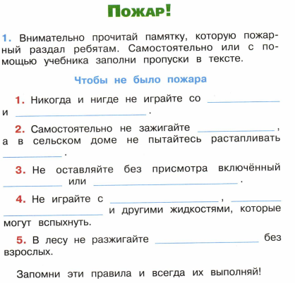
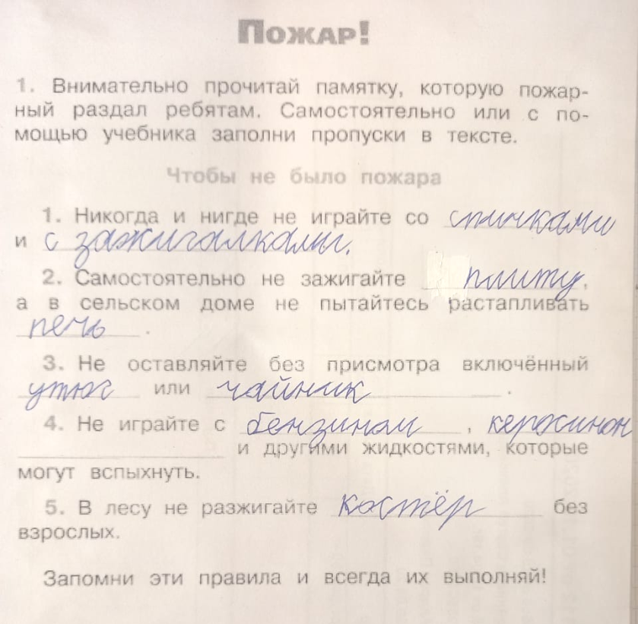
Использование приема «антиципация» на уроке окружающего мира
Тема урока «Пожар».
Прием использовался на этапе урока Работа по теме урока
Детям была предложена памятка с пропущенными словами.

Slide 23
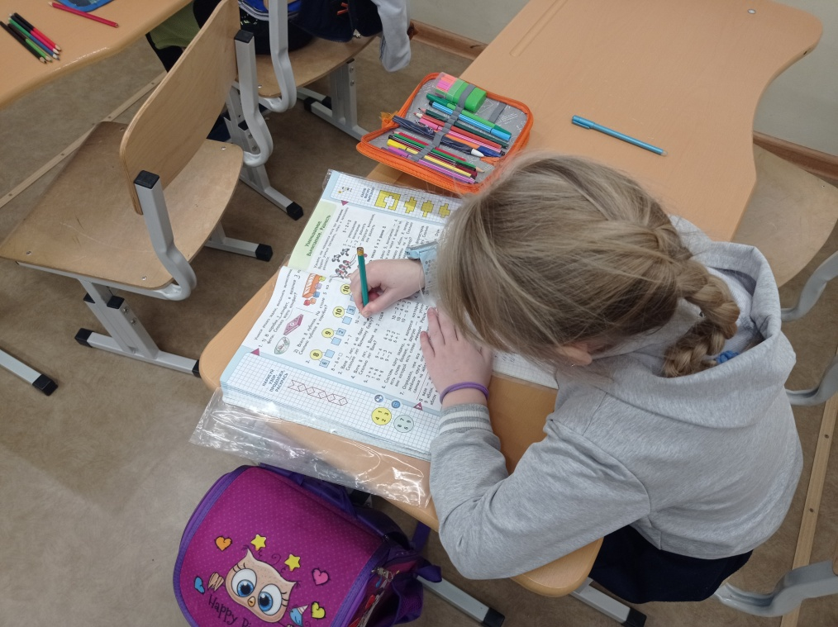
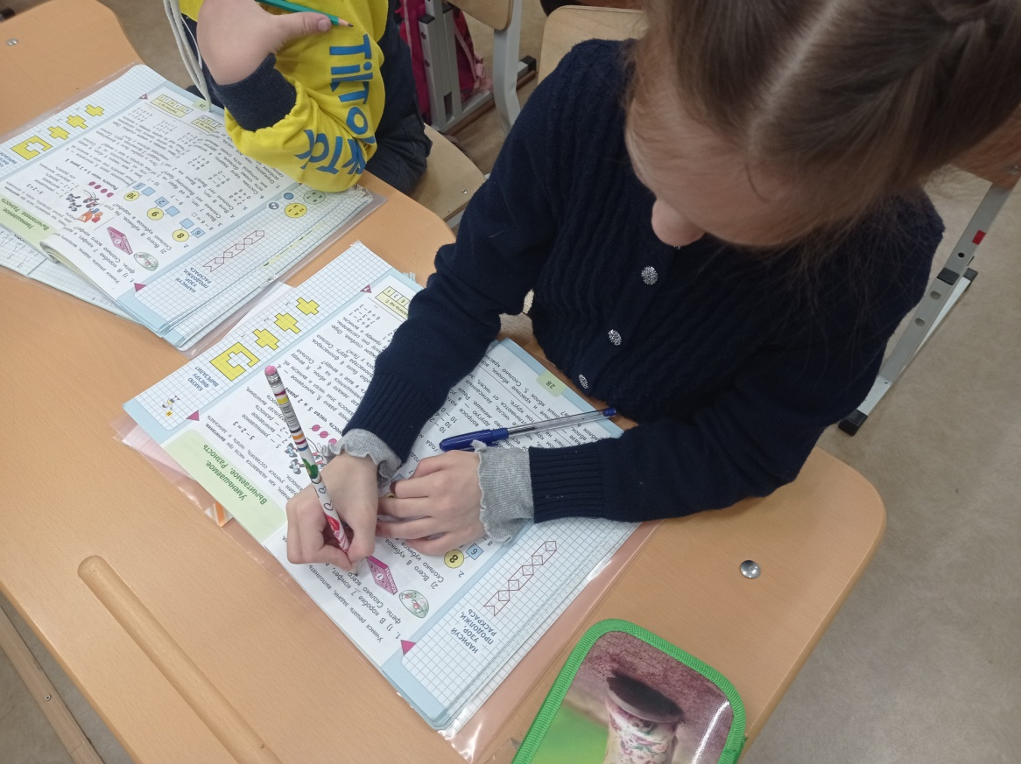
Урок математики в 1 «А» классе
«Ключевые слова»

Slide 24
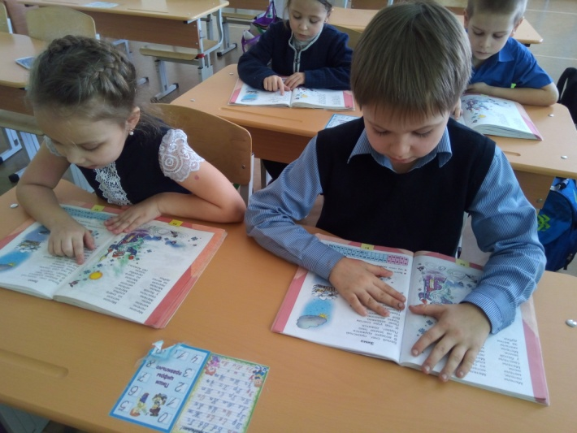
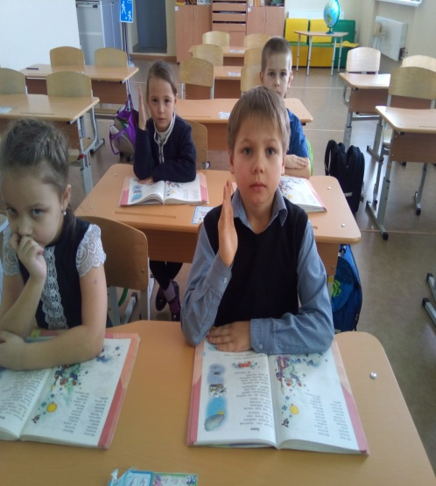
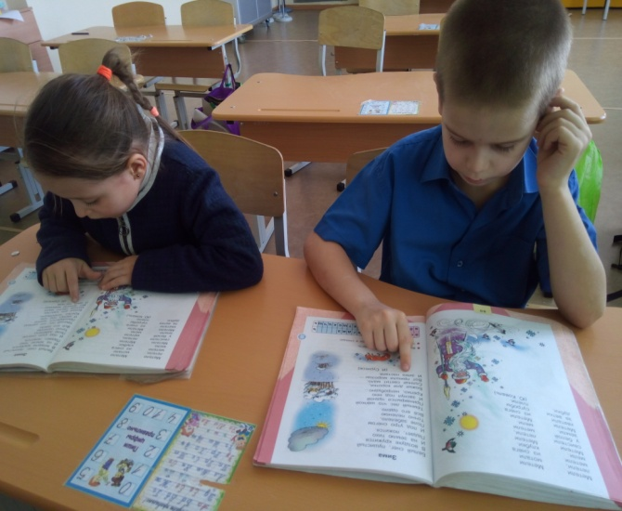
Урок литературного чтения в 1 «Б» классе
«Чтение в кружок»

Slide 25
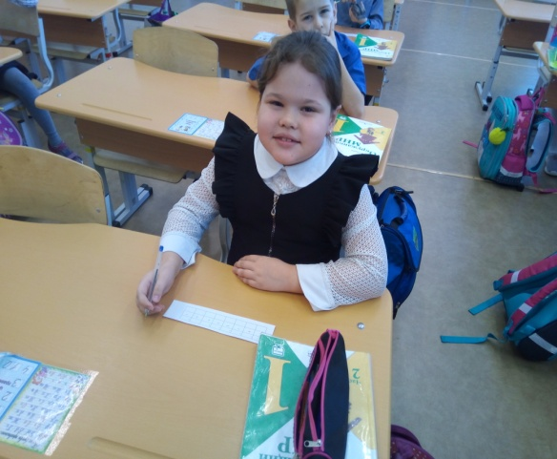
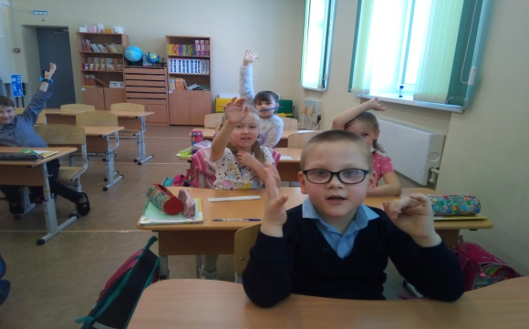
Урок окружающего мира в 1 «Б» классе
«Верные и неверные утверждения»
Тема «Когда изобрели велосипед»
Универсальный прием, способствующий актуализации знаний учащихся и активизации мыслительной деятельности. Данный прием дает возможность быстро включить детей в мыслительную деятельность и логично перейти к изучению темы урока.
Стратегия формирует умение оценивать ситуацию или факты, умение анализировать информацию, умение отражать свое мнение. Детям предлагается выразить свое отношение к ряду утверждений по правилу: верно – «+», не верно – «-».

Slide 26
«Тонкие» и «толстые» вопросы
«Толстые и тонкие вопросы» — это способ организации взаимоопроса учащихся по теме, при котором «тонкий» вопрос предполагает репродуктивный однозначный ответ (чаще это «да» или «нет»), а «толстый» (проблемный) требует глубокого осмысления задания, рациональных рассуждений, поиска дополнительных знаний и анализ информации.
Приём направлен на реализацию сразу трёх целей, которые ставятся на любом уроке:
обучает ребёнка на практике применять новые знания и соотносить их с уже полученными;
отрабатывает умение формулировать вопросы;
воспитывает уважение к различным мнениям и взглядам на одну и ту же проблему.
Сформулированный ребёнком вопрос позволяет сделать вывод об уровне развития:
умения погружаться в текст;
способности анализировать информацию в контексте личного опыта;
навыка работать в малых и больших группах, выслушивать оппонента и доказательно высказывать свою точку зрения.

Slide 27
«Тонкие» и «толстые» вопросы (форма таблицы)
«Тонкие» вопросы «Толстые» вопросы
В эту колонку В эту колонку записываются вопросы , записываются вопросы , требующие односложного требующие подробного,
ответа развёрнутого ответа
Кто…? Дайте несколько объяснений почему?
Что…? Почему вы считаете?
Когда…? В чем различие?
Может…? Предположите, что будет если….?
Будет…? Что если..?
Согласны ли Вы…?

Slide 28
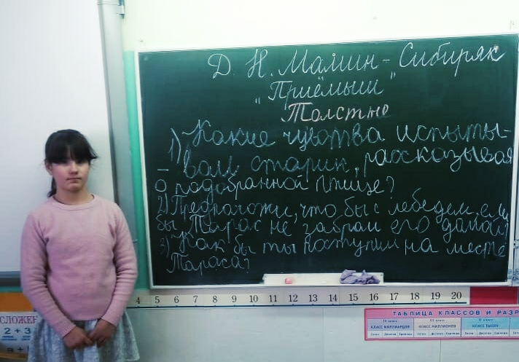
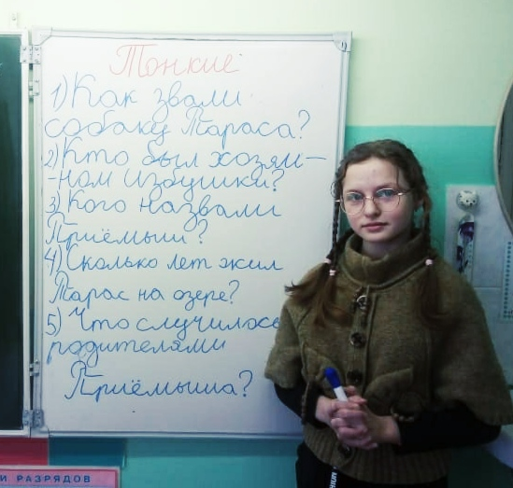
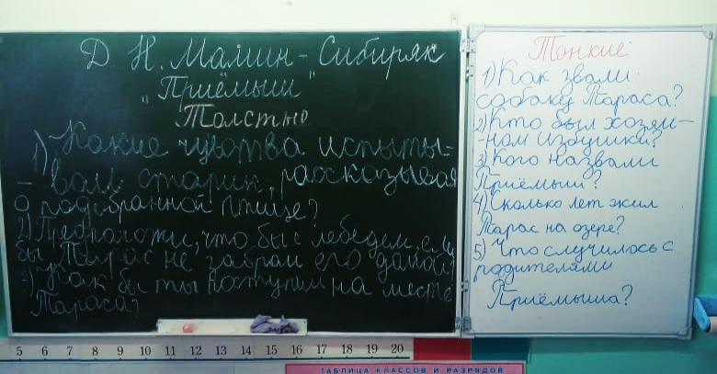
Урок литературного чтения в 4 классе

Slide 29
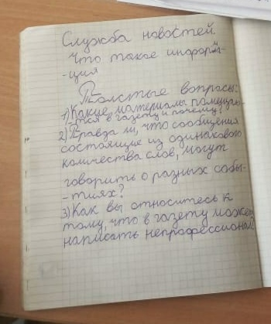
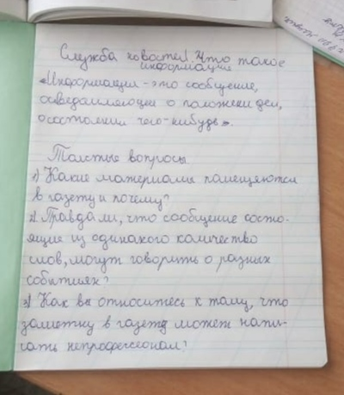
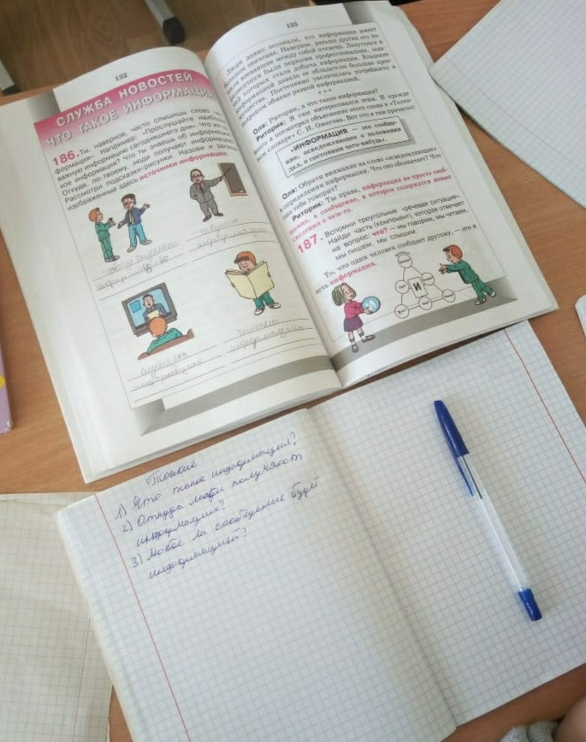
Урок речи и культуры общения в 4 «Б» классе

Slide 30
«Отношения между вопросом и ответом»
Один из самых эффективных послетекстовых приемов. От остальных она отличается тем, что обучает процессу осмысления текста, а не контролирует результат (понял – не понял), показывает необходимость поиска места нахождения ответа.

Slide 31
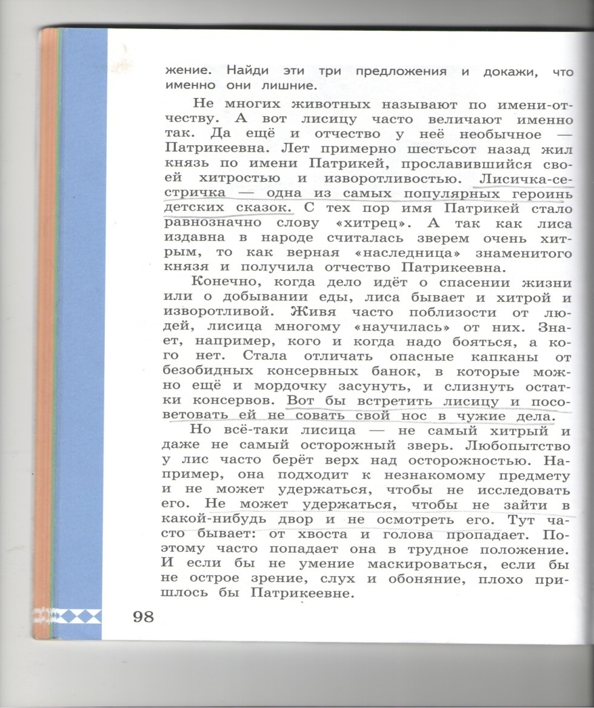
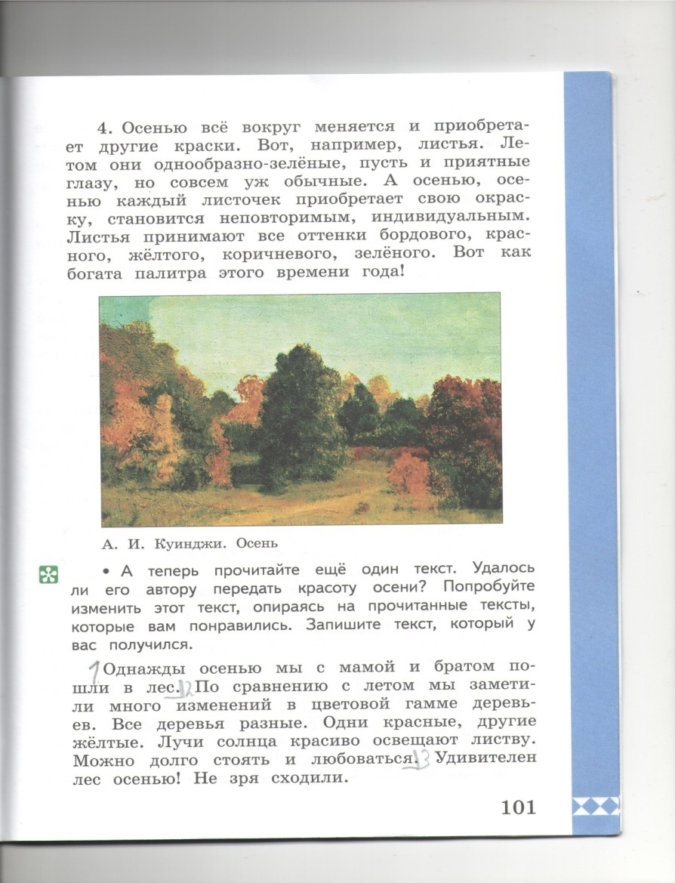
Урок родного русского языка в 4 классе
Работа с текстом

Slide 32
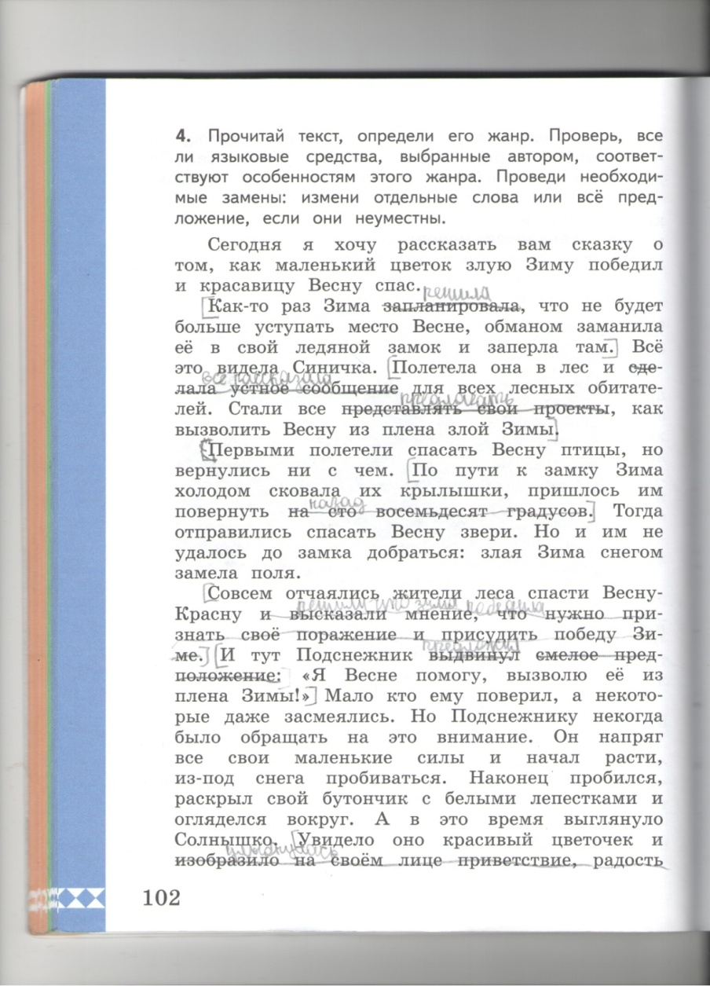
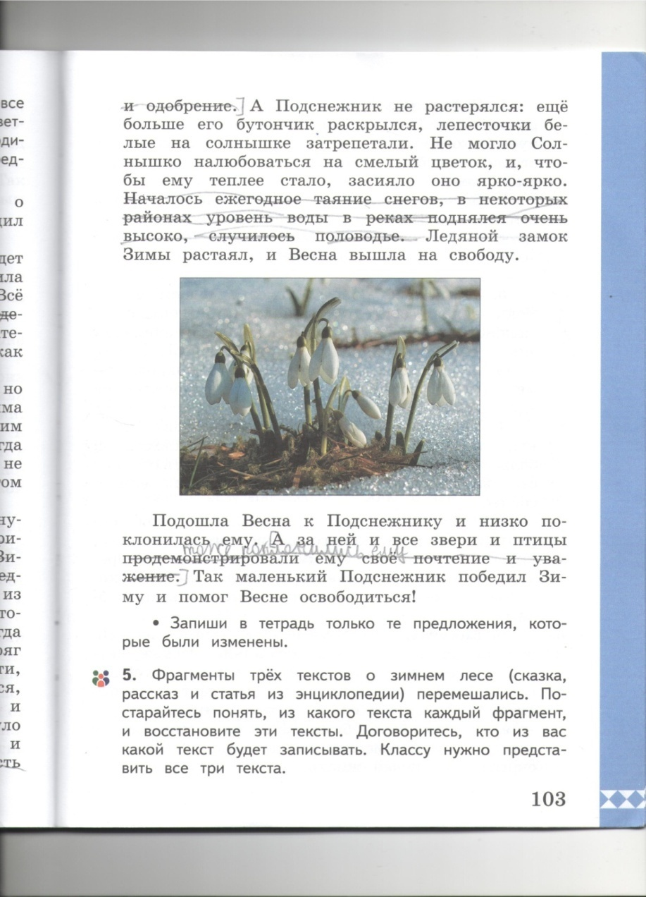

Slide 33
Учить детей сегодня трудно,
И раньше было нелегко.
Читать, считать, писать учили:
«Даёт корова молоко».
Век XXI – век открытий,
Век инноваций, новизны,
Но от учителя зависит,
Какими дети быть должны.
Желаем вам, чтоб дети в вашем классе
Светились от улыбок и любви,
Здоровья вам и творческих успехов
В век инноваций, новизны!
Не так важно научить детей читать,
намного важнее научить детей обдумывать то,
что они читают!
Джорж Карлин

Slide 34
Спасибо за внимание!

